Slide 1
《无线网络规划与优化》

Slide 2
理论篇
项目一：LTE网络的认知

Slide 3
任务二：认识天线
任务描述:
合理的天线设计是网络规划非常重要的一个环节，天线选型的正确与否将直接影响网络覆盖的效果，且天线调整又是解决网络优化覆盖问题的重要手段之一。本任务我们将认识天线、读懂天线参数表、学会计算天线覆盖范围，掌握不同无线场景下天线的选型原则。
01
学习目标：
了解天线的定义和原理。
熟悉天线覆盖范围的计算方法。
能读懂天线的参数表，以及不同无线场景下天线的选型原则。
02

Slide 4
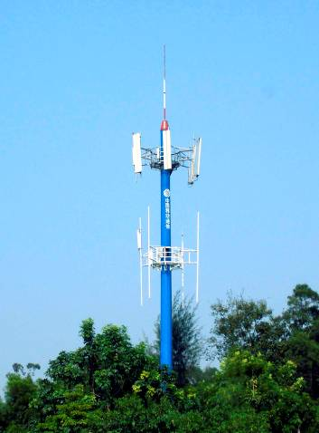
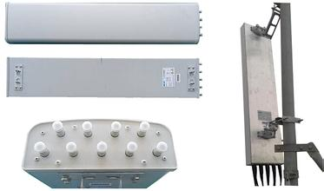
任务二：认识天线
窥探天线基础知识
1.1 了解天线原理
在整个基站系统造价中，天线虽然占了很少的份额，但是却起着非常重要的作用，基站的辐射能量都要从天线发射出去而终端的信号也要通过天线进行接收；
随着种类不断增加，天线引起了更多的关注。
网络优化的深入，各种新型天线会不断引入。
天线发挥的作用将越来越大。

Slide 5
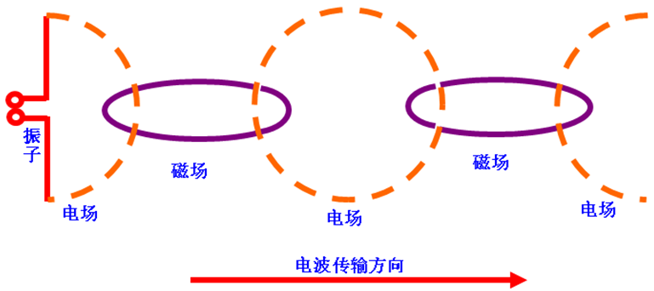
任务二：认识天线
窥探天线基础知识
1.1 了解天线原理
无线电波的波长、频率和传播速度的关系：
λ＝Ｖ/ｆ
Ｖ为速度，单位为米/秒；
ｆ为频率，单位为赫兹；
λ为波长，单位为米。
电磁波的传播

Slide 6
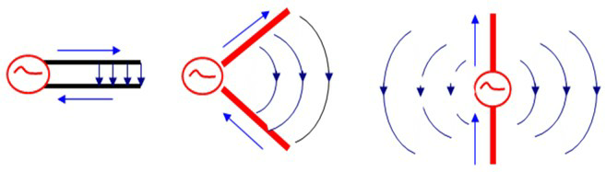
任务二：认识天线
窥探天线基础知识
1.1 了解天线原理
天线是将传输线中的电磁能转化成自由空间的电磁波或将空间电磁波转化成传输线中的电磁能的设备。因为天线是无源器件，所以仅仅起得是转化作用而不能放大信号。
振子的角度与电磁波辐射能力的关系

Slide 7
任务二：认识天线
窥探天线基础知识
1.2 天线参数解析
在天线的包装盒里都有一份技术参数的说明书，上面详细描述了这副天线的性能指标，如：
频带：1895～1920
增益：15dBi
驻波比：<1.35
下倾角：6度
极化方式：垂直极化
电缆长度：1.5米
阻抗：50欧姆。
……

Slide 8
任务二：认识天线
窥探天线基础知识
1.2 天线参数解析
半波振子
工作频段
增益
输入阻抗
电压驻波比
极化方式
半功率角
波束宽度
下倾角
前后比
波瓣抑制和零点填充
天线口隔离

Slide 9
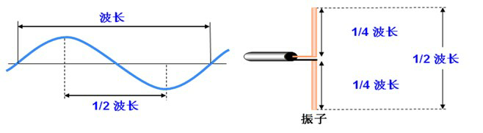
任务二：认识天线
窥探天线基础知识
1.1 了解天线原理
半波振子
两臂长度相等的振子叫做对称振子，也叫半波振子。
每臂长度为四分之一波长、全长为二分之一波长的振子，称半波对称振子。
单个半波对称振子可简单、独立地使用或用作为抛物面天线的馈源，也可采用多个半波对称振子组成天线阵。
天线需要多个半波对称振子组阵以得到更大的增益。
半波对称振子

Slide 10
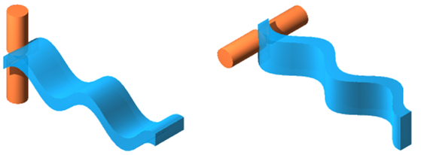
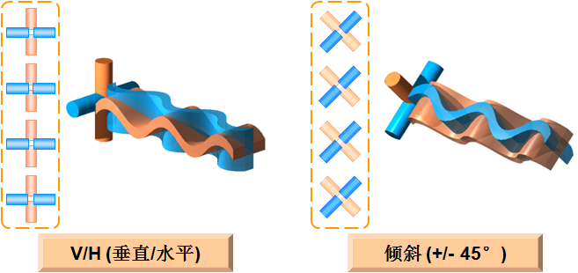
任务二：认识天线
窥探天线基础知识
1.2 天线参数解析
极化方式
天线的极化就是指天线辐射时形成的电场强度方向。
垂直极化（Vertical）和水平极化（Horizontal）
当电波的电场方向垂直于地面，称为垂直极化波。
当电波的电场方向与地面平行，则称它为水平极化波。 双极化天线是由极化彼此正交的两根天线封装在同一天线罩中组成的。
双极化天线

Slide 11
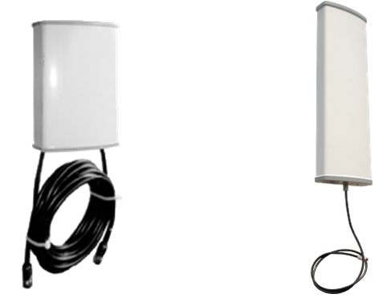
任务二：认识天线
窥探天线基础知识
1.2 天线参数解析
极化方式
实际工程中：
一般单极化天线多采用垂直线极化，双极化天线多采用±45°双线极化。
两种极化天线外观识别，双极化天线有两个端口，单极化天线仅一个端口。
采用空间分集需要多个单极化天线，而采用极化分集则只需要一幅双极化天线。
双极化天线和单极化天线

Slide 12
任务二：认识天线
窥探天线基础知识
1.2 天线参数解析
极化方式
双极化天线和单极化天线典型应用场景的对比
类型 | 作用 | 举例 | 性能差距
干扰受限系统 | 主要应用于密集城区，站间距比较小。干扰是影响网络性能的主要因素。 | MIMO双流；MIMO单流；RANK自适应 | 性能基本相当
功率受限系统 | 以增加覆盖，克服衰落为主要目的，如郊区、农村广覆盖等。 | 发射分集，接收分集 | 性能差距不大
带宽受限系统 | 信道条件（CQI）比较好，基站间没有形成连续覆盖，基站的站间距比较大，用户数比较稀少。 | MIMO双流 | 10Lambda单极化天线性能要优于双极化天线，性能提升在20%左右

Slide 13
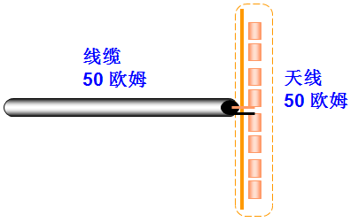
任务二：认识天线
窥探天线基础知识
1.2 天线参数解析
阻抗
对阻抗的要求就是匹配，和天线相连的电路必须具有与天线一样的阻抗。
和天线相连的是馈线，天线的阻抗和馈线阻抗必须一样，才能达到最佳效果。
移动通信系统目前使用的天线阻抗全部是50欧姆。
最佳匹配效果

Slide 14
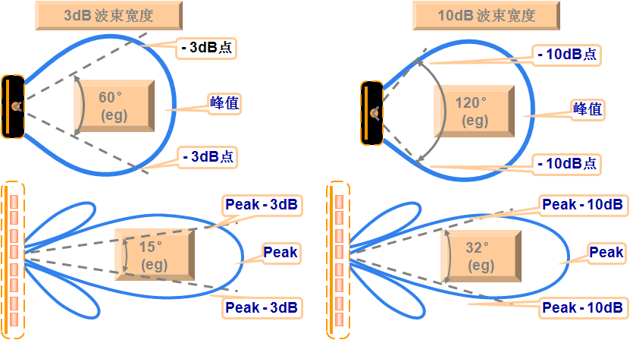
任务二：认识天线
窥探天线基础知识
1.2 天线参数解析
半功率角
在主瓣最大辐射方向两侧，辐射强度降低3dB（功率密度降低一半）的两点间的夹角定义为波瓣宽度（又称波束宽度或主瓣宽度或半功率角）。
波瓣宽度越窄，方向性越好，作用距离越远，抗干扰能力越强。
天线的垂直波束宽度和水平波束宽度

Slide 15
任务二：认识天线
窥探天线基础知识
1.2 天线参数解析
倾角
我们所说的天线的倾角是指电波的倾角，而并不是天线振子本身机械上的倾角。
倾角反映了天线接收哪个高度角来的电波最强。
定向天线可以通过机械方式调整倾角。
全向天线的倾角是通过电子下倾来实现的。
电子下倾的原理是通过改变共线阵天线振子的相位，改变垂直分量和水平分量的幅值大小，改变合成分量场强强度，从而使天线的垂直方向图下倾。

Slide 16
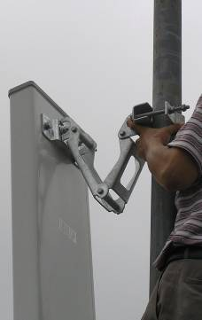
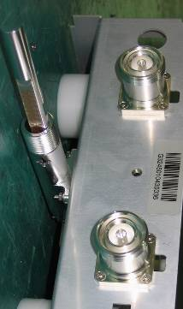
任务二：认识天线
窥探天线基础知识
1.2 天线参数解析
机械调整与电调天线
机械调整
电调
机械调整天线指的是通过调整夹具的方法实现下倾角度的调整；
电调天线是通过拉杆的调节控制天线内置的调节装置调整天线下倾角度；
电调天线和机械调整天线

Slide 17
任务二：认识天线
窥探天线基础知识
1.2 天线参数解析
主瓣最大值与后瓣最大值之比
前后比
表明了天线对后瓣抑制的好坏。选用前后比低的天线，天线的后瓣有可能产生越区覆盖，导致切换关系混乱，产生掉话。
一般在25－30dB之间，应优先选用前后比为30的天线。

Slide 18
任务二：认识天线
窥探天线基础知识
1.2 天线参数解析
驻波比
VSWR是行波系数的倒数，其值在1到无穷大之间。
驻波比为1，表示完全匹配；
驻波比为无穷大表示全反射，完全失配。
电压驻波比VSWR:
微波传输线的阻抗必须与天线的输入阻抗匹配，否则就会有反射波产生，流向信号源。
由反射波和入射波合成而产生的称为驻波。
驻波信号振幅的最大值与最小值之比称为电压驻波比VSWR。
在移动通信系统中，一般要求驻波比小于1.5，但实际应用中VSWR应小于1.3。
过大的驻波比会减小基站的覆盖并造成系统内干扰加大，影响基站的服务性能。

Slide 19
任务二：认识天线
窥探天线基础知识
1.2 天线参数解析
回波损耗
回波损耗是入射波与反射波的功率之比,以对数形式来表示 ，即以分贝值表示。
回波损耗的值在0dB 到无穷大之间，回波损耗越小表示匹配越差，回波损耗越大表示匹配越好。
0表示全反射，无穷大表示完全匹配。
在移动通信系统中，一般要求回波损耗大于14dB。

Slide 20
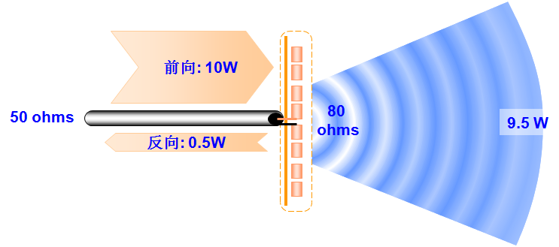
任务二：认识天线
窥探天线基础知识
1.2 天线参数解析
回波损耗/驻波比计算
假设基站发射功率是10W，反射回0.5W，计算回波损耗和驻波比的值。
回波损耗（RL，Return Loss）:
RL＝10lg(10/0.5)=13dB；
计算反射系数：
RL=-20lgΓ，Γ＝0.2238；
计算驻波比为：
VSWR=(1+Γ)/(1-Γ)＝1.57。

Slide 21
任务二：认识天线
窥探天线基础知识
1.2 天线参数解析
天线增益-天线方向性
天线的方向性是指天线向一定方向辐射电磁波的能力。对于接收天线而言，方向性表示天线对不同方向传来的电波所具有的接收能力。天线的方向性的特性曲线通常用方向图来表示。
方向图可用来说明天线在空间各个方向上所具有的发射或接收电磁波的能力。

Slide 22
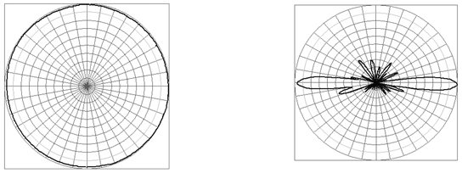
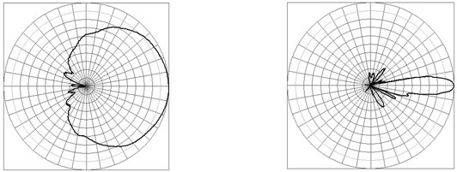
任务二：认识天线
窥探天线基础知识
1.2 天线参数解析
天线增益-天线方向性
全向天线：
水平方向图上表现为360°都均匀辐射，无方向性。
垂直方向图上有一定宽度的波束，一般情况下波瓣宽度越小，增益越大。
全向天线的水平方向图和垂直方向图
定向天线：
水平方向图上为一定角度范围辐射，有方向性。
垂直方向图上有一定宽度的波束，同全向天线一样，波瓣宽度越小，增益越大。
定向天线的水平方向图和垂直方向图

Slide 23
任务二：认识天线
窥探天线基础知识
1.2 天线参数解析
天线增益
增益是指在输入功率相等的条件下，实际天线与理想的辐射单元在空间同一点处所产生的场强的平方之比，即功率之比（功率与场强的平方成正比）。
增益一般与天线方向图有关，方向图主瓣越窄，后瓣、副瓣越小，增益越高。
天线增益从0～20dBi，0～8dBi用于室内。
全向天线增益从9～12dBi。
定向天线增益从15.5～18.5dBi，天线增益超过20dBi仅用于道路覆盖。

Slide 24
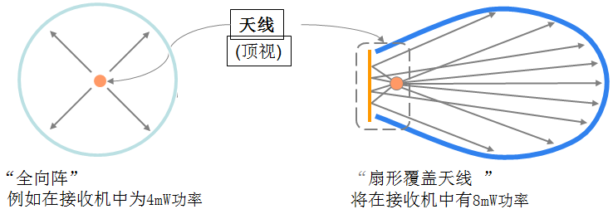
任务二：认识天线
窥探天线基础知识
1.2 天线参数解析
天线增益-提高天线增益的措施
板状天线的高增益是通过多个基本振子排列成天线阵而合成。

Slide 25

任务二：认识天线
窥探天线基础知识
1.2 天线参数解析
某全向天线参数
电气性能指标 Electrical Specifications
频带 Frequency Range(MHz) 824~896
增益 Gain(dBi) 11
驻波比 V.S.W.R ＜1.4
极化 Polarization 垂直 Vertical
水平波束宽度 Horizontal-3dB Beamwidth(°) 360
垂直波束宽度 Vertical-3dB Beamwidth(°) 8
预置电下倾角 Electrical Downtilt(°) 3
不圆度 Non-Circularity(dB) ±0.5
三阶无源交调 IMD3(dBc) ≤107
输入阻抗 Impedance(Ω) 50
雷电保护 Lightning Protection 直流接地 Direct Ground
最大功率 Maximum Input Power(W) 500
典型天线参数表—全向天线

Slide 26
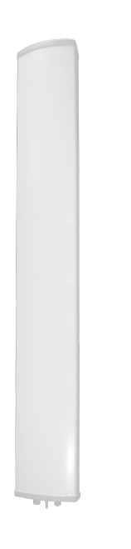
任务二：认识天线
窥探天线基础知识
1.2 天线参数解析
某定向天线参数
电气性能指标 Electrical Specifications
频带 Frequency Range(MHz) 824~896
增益 Gain(dBi) 17
驻波比 V.S.W.R ＜1.4
极化 Polarization ±45°
端口隔离 Isolation Between Two Ports(dB) ≥30
交叉极化鉴别率 Cross-Polar Discrimination(dB) ≥15
水平波束宽度 Horizontal-3dB Beamwidth(°) 90
垂直波束宽度 Vertical-3dB Beamwidth(°) 7
预置电下倾角 Electrical Downtilt(°) 0
前后比 Front-to-Back Ratio(dB) ≥25
三阶无源交调 IMD3(dBc) ＜-107
输入阻抗 Impedance(Ω) 50
接头型式 Connector Type 7/16DIN(F)
雷电保护 Lightning Protection 直流接地 Direct Ground
最大功率 Maximum Input Power(W) 500
典型天线参数表—定向天线

Slide 27
任务二：认识天线
2. 如何进行天线选型
2.1 市区基站天线选型
天线选型原则
应用环境特点
极化方式选择 | 由于市区基站站址选择困难，天线安装空间受限，建议选用双极化天线，宽频天线；
方向图的选择 | 在市区主要考虑提高频率复用度，因此一般选用定向天线；
半功率波束宽度的选择 | 为了能更好地控制小区的覆盖范围来抑制干扰，市区天线水平半功率波束宽度选60～65°；
天线增益的选择 | 由于市区基站一般不要求大范围的覆盖距离，因此建议选用中等增益的天线。建议市区天线增益选用15～18dBi增益的天线。若市区内用作补盲的微蜂窝天线增益可选择更低的天线
下倾角选择 | 由于市区的天线倾角调整相对频繁，且有的天线需要设置较大的倾角，而机械下倾不利于干扰控制，所以建议选用预置下倾角天线。可以选择具有固定电下倾角的天线，条件满足时也可以选择电调天线。
基站分布较密，要求单基站覆盖范围小，希望尽量减少越区覆盖的现象，减少基站之间的干扰，提高下载速率。

Slide 28
任务二：认识天线
2. 如何进行天线选型
2.2 郊区农村基站天线选型
天线选型原则
应用环境特点
方向图的选择 | 如果要求基站覆盖周围的区域，且没有明显的方向性，基站周围话务分布比较分散，此时建议采用全向基站覆盖。同时需要注意的是：全向基站由于增益小，覆盖距离不如定向基站远。同时全向天线在安装时要注意塔体对覆盖的影响，并且天线一定要与地平面保持垂直。如果局方对基站的覆盖距离有更远的覆盖要求，则需要用定向天线来实现。一般情况下，应当采用水平面半功率波束宽度为90 °、105 °、120 °的定向天线；
天线增益的选择 | 视覆盖要求选择天线增益，建议在郊区农村地区选择较高增益（16-18dBi）的定向天线或9－11dBi的全向天线；
下倾角选择 | 在郊区农村地区对天线的下倾调整不多，其下倾角的调整范围及特性要求不高，建议选用机械下倾天线；同时，天线挂高在50米以上且近端有覆盖要求时，可以优先选用零点填充的天线来避免塔下黑问题。
基站分布稀疏，业务量较小，对数据业务要求比较低，要求广覆盖。有的地方周围只有一个基站，覆盖成为最为关注的对象，这时应结合基站周围需覆盖的区域来考虑天线的选型。

Slide 29
任务二：认识天线
2. 如何进行天线选型
2.3 公路覆盖基站天线选型
应用环境特点
该环境下业务量低、用户高速移动、此时重点解决的是覆盖问题。一般来说它要实现的是带状覆盖，故公路的覆盖多采用双向小区；在穿过城镇，旅游点的地区也综合采用全向小区；再就是强调广覆盖，要结合站址及站型的选择来决定采用的天线类型。不同的公路环境差别很大，一般来说有较为平直的公路，如高速公路、铁路、国道、省道等等，推荐在公路旁建站，采用S1/1/1、或S1/1站型，配以高增益定向天线实现覆盖。有蜿蜒起伏的公路如盘山公路、县级自建的山区公路等等。得结合在公路附近的乡村覆盖，选择高处建站。

Slide 30
任务二：认识天线
2. 如何进行天线选型
2.3 公路覆盖基站天线选型
天线选型原则
方向图的选择 | 在以覆盖铁路、公路沿线为目标的基站，可以采用窄波束高增益的定向天线。可根据布站点的道路局部地形起伏和拐弯等因素来灵活选择天线形式；
天线增益的选择 | 定向天线增益可选17~22dBi的天线，全向天线的增益选择11dBi；
下倾角选择 | 公路覆盖一般不设下倾角，建议选用价格较便宜的机械下倾天线，在50米以上且近端有覆盖要求时，可以优先选用零点填充（大于15%）的天线来解决塔下黑问题；
前后比 | 由于公路覆盖大多数用户都是快速移动用户，所以为保证切换的正常进行，定向天线的前后比不宜太高。

Slide 31
任务二：认识天线
2. 如何进行天线选型
2.4 山区覆盖基站天线选型
天线选型原则
应用环境特点
方向图的选择 | 视基站的位置、站型及周边覆盖需求来决定方向图的选择，可以选择全向天线，也可以选择定向天线。对于建在山上的基站，若需要覆盖的地方位置相对较低，则应选择垂直半功率角较大的方向图，更好地满足垂直方向的覆盖要求；
天线增益的选择 | 视需覆盖的区域的远近选择中等天线增益，全向天线（9-11dBi），定向天线（15-18dBi）；
下倾角选择 | 在山上建站，需覆盖的地方在山下时，要选用具有零点填充或预置下倾角的天线。对于预置下倾角的大小视基站与需覆盖地方的相对高度作出选择，相对高度越大预置下倾角也就应选择更大一些的天线。
在偏远的丘陵山区，山体阻挡严重，电波的传播衰落较大，覆盖难度大。通常为广覆盖，在基站很广的覆盖半径内分布零散用户，业务量较小。基站或建在山顶上、山腰间、山脚下、或山区里的合适位置。需要区分不同的用户分布、地形特点来进行基站选址、选型、选择天线。以下这几种情况比较常见的：盆地型山区建站、高山上建站、半山腰建站、普通山区建站等。

Slide 32
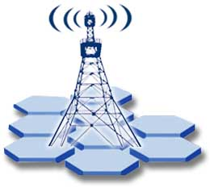
任务二：认识天线
2. 如何进行天线选型
2.5 LTE天线选型建议
全向天线与定向天线的选择原理
根据组网的要求建立不同类型的基站，而不同类型的基站可根据需要选择不同类型的天线。选择的依据就是上述技术参数。比如全向站就是采用了各个水平方向增益基本相同的全向型天线，而定向站就是采用了水平方向增益有明显变化的定向型天线。一般在市区选择水平波束宽度为65°的天线，在郊区可选择水平波束宽度为65°、90°或120°的天线（按照站型配置和当地地理环境而定） ），而在乡村选择能够实现大范围覆盖的全向天线则是最为经济的。

Slide 33
任务二：认识天线
2. 如何进行天线选型
2.5 LTE天线选型建议
水平和垂直波瓣宽度的选取原则
水平波瓣宽度
对覆盖半径较小、话务分布较大的区域，水平波瓣宽度应选得大一点。
对覆盖半径较大，话务分布较少的区域，水平波瓣宽度应选得小一些。
垂直波瓣宽度
对地形平坦，建筑物稀疏，平均高度较低的区域，垂直波瓣宽度可选得小一点。
对地形复杂、落差大的区域，垂直波瓣宽度可选得大一些。

Slide 34
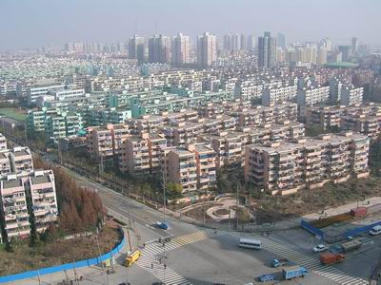
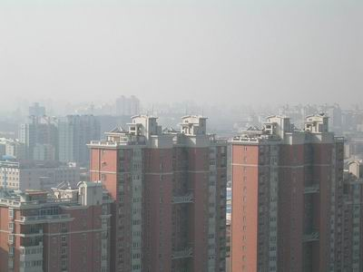
任务二：认识天线
2. 如何进行天线选型
2.5 LTE天线选型建议
水平和垂直波瓣宽度的选择建议1
城区
S111基站：
一般选用水平波瓣宽度为65°
垂直波瓣宽度为7°～10°的天线
天线增益在15～18dBi之间
S110或定向单扇区基站：
可以选用水平波瓣宽度为65°、90°甚至更宽的天线，根据覆盖需求选用
垂直波瓣及增益选择同S111站型

Slide 35

任务二：认识天线
2. 如何进行天线选型
2.5 LTE天线选型建议
水平和垂直波瓣宽度的选择建议2
郊区和农村
定向基站：
选用水平波瓣宽度为90°
垂直波瓣宽度为5°～7°的天线
天线的增益在15～18dBi之间
全向基站：
选用垂直波瓣宽度为5°～7°
增益在9～12dBi之间的天线

Slide 36

任务二：认识天线
2. 如何进行天线选型
2.5 LTE天线选型建议
水平和垂直波瓣宽度的选择建议3
水面（大的湖泊、海面等）、戈壁滩、沙漠
定向基站：
如果要求覆盖的区域比较开阔，考虑选用水平波瓣宽度为90°或105°
垂直波瓣宽度为5°～7°的天线
天线增益在14～18dBi之间；
如果要求覆盖距离比较远但宽度不太大（如狭长湖面，地形影响等），可考虑采用65°等窄波束天线。
全向基站：
选用垂直波瓣宽度为5°～7°
增益在9～12dBi之间的天线

Slide 37

任务二：认识天线
2. 如何进行天线选型
2.5 LTE天线选型建议
水平和垂直波瓣宽度的选择建议4
公路、铁路等狭长地带
取决于需覆盖区域的距离和形状,如果路线较直，可以选用水平波瓣宽度为20°～30°，垂直波瓣宽度为5°～7°的高增益天线。
如果路线弯曲幅度较大，根据具体情况可选用水平波瓣宽度为65°、90°甚至更大，垂直波瓣宽度为5°～7°的天线。

Slide 38
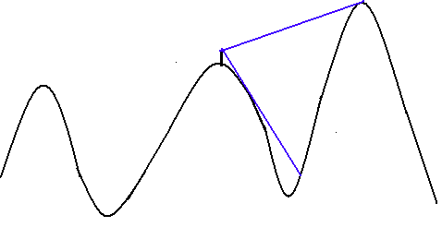

任务二：认识天线
2. 如何进行天线选型
2.5 LTE天线选型建议
水平和垂直波瓣宽度的选择建议5
地形复杂、落差较大的区域
天线架高高于覆盖区：可根据具体情况选垂直波瓣宽度为10°～18°的天线。
大片需要覆盖的区域高于天线的架设高度：根据具体情况选18°～30°大垂直波瓣宽度的天线。

Slide 39
任务二：认识天线
2. 如何进行天线选型
2.5 LTE天线选型建议
地物类型 | 市区 | 郊区 | 公路 | 山区
参数
天线挂高（m） | 20～30 | 30～40 | >40 | >40
天线增益（dbi） | 15～18 | 18 | >18 | 15～18
水平波瓣角(°) | 60～65 | 90 \105\ 120 | 根据实际情况 | 根据实际情况
机械下倾） | N | N | Y | Y
电子下倾 | Y | Y | N | N
极化方式 | 双极化 | 双极化 | 单极化 | 单极化
发射天线个数 | 1、2 | 1、2 | 2 | 2
是否采用宽频天线 | 可以 | 可以 | 可以 | 可以

Slide 40
任务小结
在无线电设备中，用来辐射和接收无线电波的装置称为天线。天线是将传输线中的电磁能转化成自由空间的电磁波或将空间电磁波转化成传输线中的电磁能的设备。天线是无源器件，仅仅是转化作用而不能放大信号。
决定天线性能的参数包括：极化方式、阻抗、半功率角、倾角、前后比、驻波比和天线增益等。能够理解天线参数表、掌握天线覆盖范围的计算方法。
市区、郊区、公路和山区环境特点不同，针对不同地域的网络覆盖需求，具备合理的天线选型能力。

Slide 41
项目总结
通过本项目的学习，了解LTE的定义和演进历程，熟悉LTE的主要设计目标和系统架构，掌握LTE各网元的功能，天线覆盖范围的计算，以及不同场景下天线的选型原则。可以在工作中完成不同场景下天线的选型，天线覆盖范围的计算等工作。

Slide 42
拓展训练
调研要求：
熟悉我国TD-LTE的产业化情况。
了解TD-LTE作为我国4G主流技术之一所带来的影响。
要求：
各学员通过调研、搜集网络数据等方式完成。
针对TD-LTE作为我国4G主流技术之一所带来的影响，学员从正反两个角度进行讨论，提出TD-LTE产业化的利与弊。
考核方式：
文档形式。
评估标准：
TD-LTE的产业化情况需包括时间、用户数、设备总投资和供应商等相关的内容。

Slide 43
谢谢！

